Slide 1
Prager Burg
Štěpán a Ivan

Slide 2
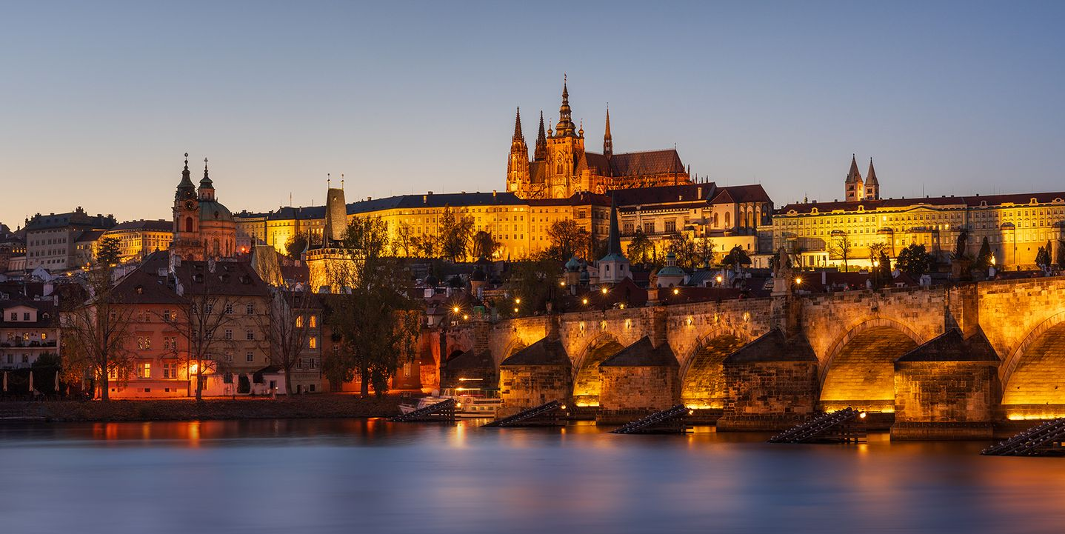
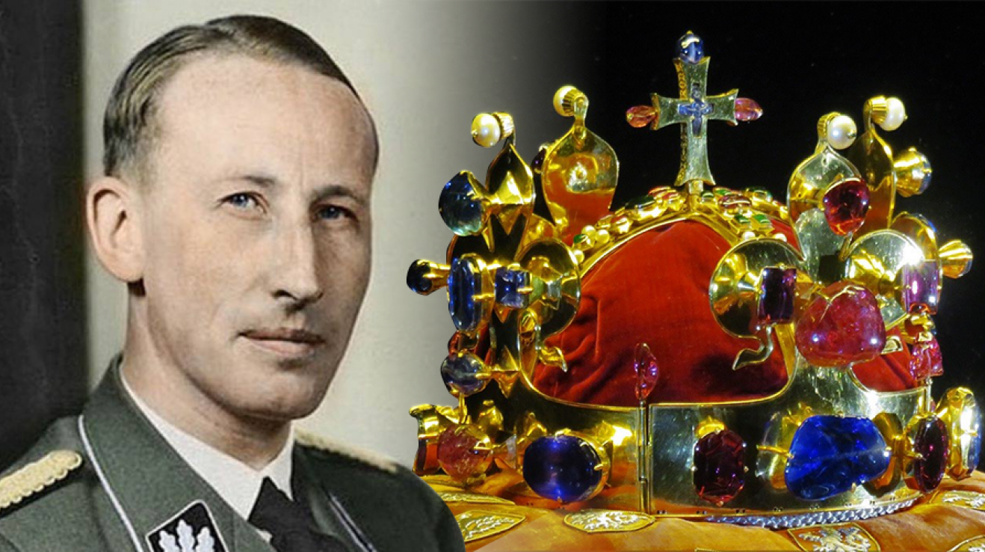
Allgemeine Charakteristik
Es befindet sich in Prag
Romanik, Gotik, Renaissancen und Barock
der offizielle Sitz des Präsidenten
70 000 m²
Viele Räume
Kronjuwelen

Slide 3
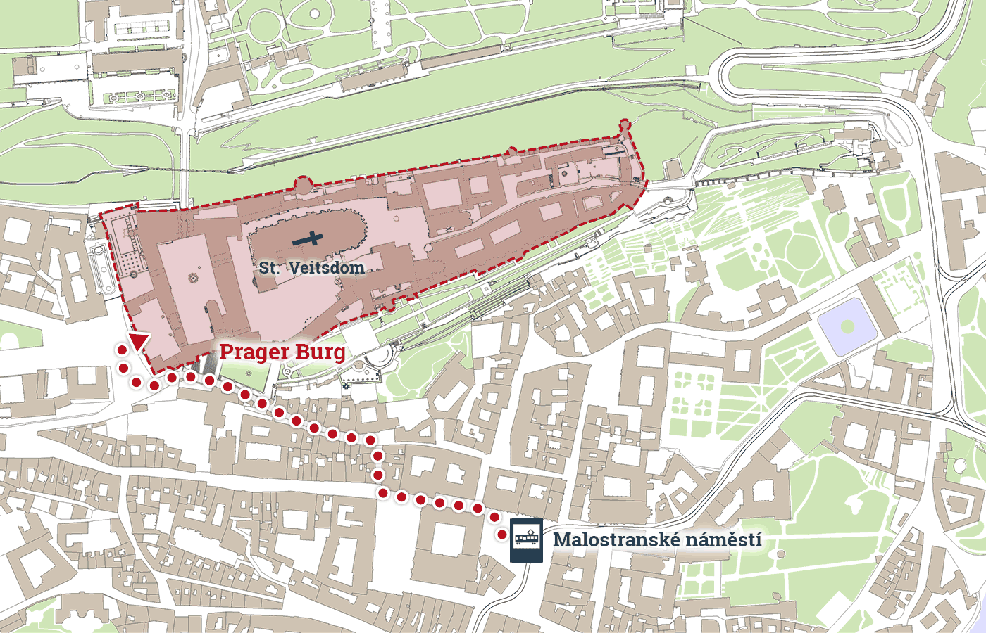
Landkarten

Slide 4
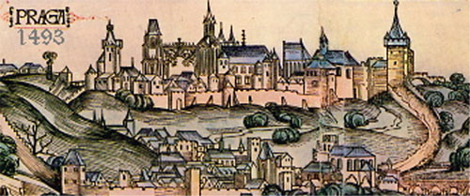
Die Geschichte
die Prager Burg um 880 von Bořivoj gegründet wurde
Blütezeit unter König Karl IV. im 14. Jahrhundert
Verfall durch Hussitenkriege
Aufschwung ab 1483 durch Jagiellonen
Habsburger gestalten Burg zur Renaissance-Residenz.
Rudolf II. und umfassender Umbau
Notes:
Anhand der archäologischen Erkundungen und der ältesten schriftlichen Quellen nimmt man an, dass die Prager Burg rund um das Jahr 880 von Bořivoj gegründet wurde.
Ihre Blütezeit erlebte die Prager Burg während der Regierungszeit des Königs und späteren Kaisers aus dem Geschlecht der Luxemburger, Karl IV. (Mitte des 14. Jahrhunderts).
Die Hussitenkriege und die nachfolgenden Jahrzehnte führten zum Verfall der Gebäude und Befestigungsanlagen.
Aufwärts ging es erst ab dem Jahre 1483, als die Dynastie der Jagiellonen auf die Burg zurückkehrte.
Die nachfolgende königliche Dynastie auf dem böhmischen Thron, die Habsburger, ließen die Burg in einen Renaissanceresidenz umbauen.
Der Kaiser Rudolf II. machte die Prager Burg zu seinem Hauptsitz und initiierte einen umfassenden Umbau.

Slide 5
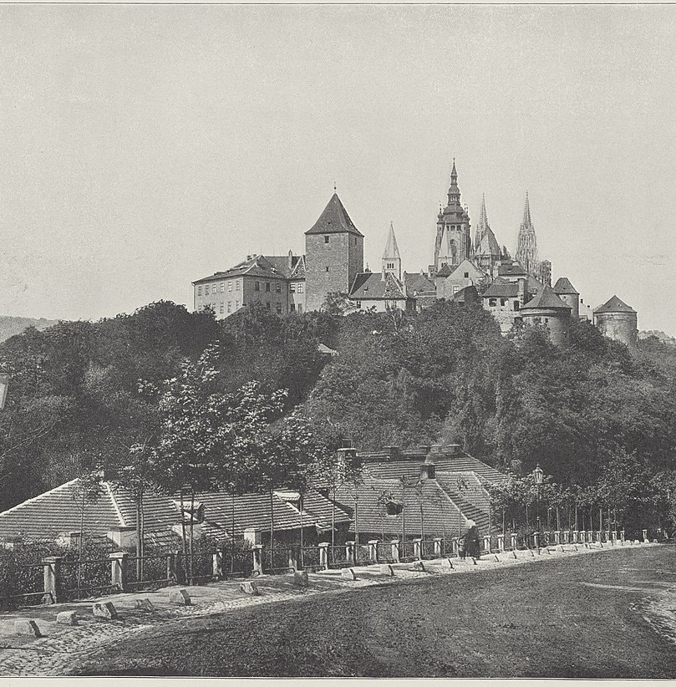
Die Geschichte
Prager Fenstersturz 1618
Letzter Umbau im 18. Jahrhundert
Sitz des Staatsoberhauptes nach 1918
Aktuelle Rekonstruktionsarbeiten auf der Burg
Notes:
Der Prager Fenstersturz im Jahre 1618 war der Anlass für langjährige kriegerische Auseinandersetzungen.
In der zweiten Hälfte des 18. Jahrhunderts fand der letzte große Umbau der Burg statt, der diese in einen repräsentativen Herrschersitz des Schlosstyps verwandelte.
Nach der Entstehung der eigenständigen Tschechoslowakischen Republik im Jahre 1918 wurde die Prager Burg erneut zum Sitz des Staatsoberhauptes.
Auch heute noch finden im Areal der Prager Burg Rekonstruktionsarbeiten statt, um das Areal für Besucher zu öffnen.

Slide 6
Danke für Ihre Aufmerksamkeit

Slide 7
Quellen
https://www.hrad.cz/de/prager-burg-fur-besucher/sonstiges/geschichte-der-prager-burg-11603
https://www.hrad.cz/ver/20220905210555/img/turisti/de/how-to-castle.jpg
http://zhola.com/praha/data/34309062149praga1493.jpg
https://upload.wikimedia.org/wikipedia/commons/thumb/1/14/HradcanyVilimek.jpg/1024px-HradcanyVilimek.jpg
https://www.facebook.com/HradOfficial/

